Slide 1
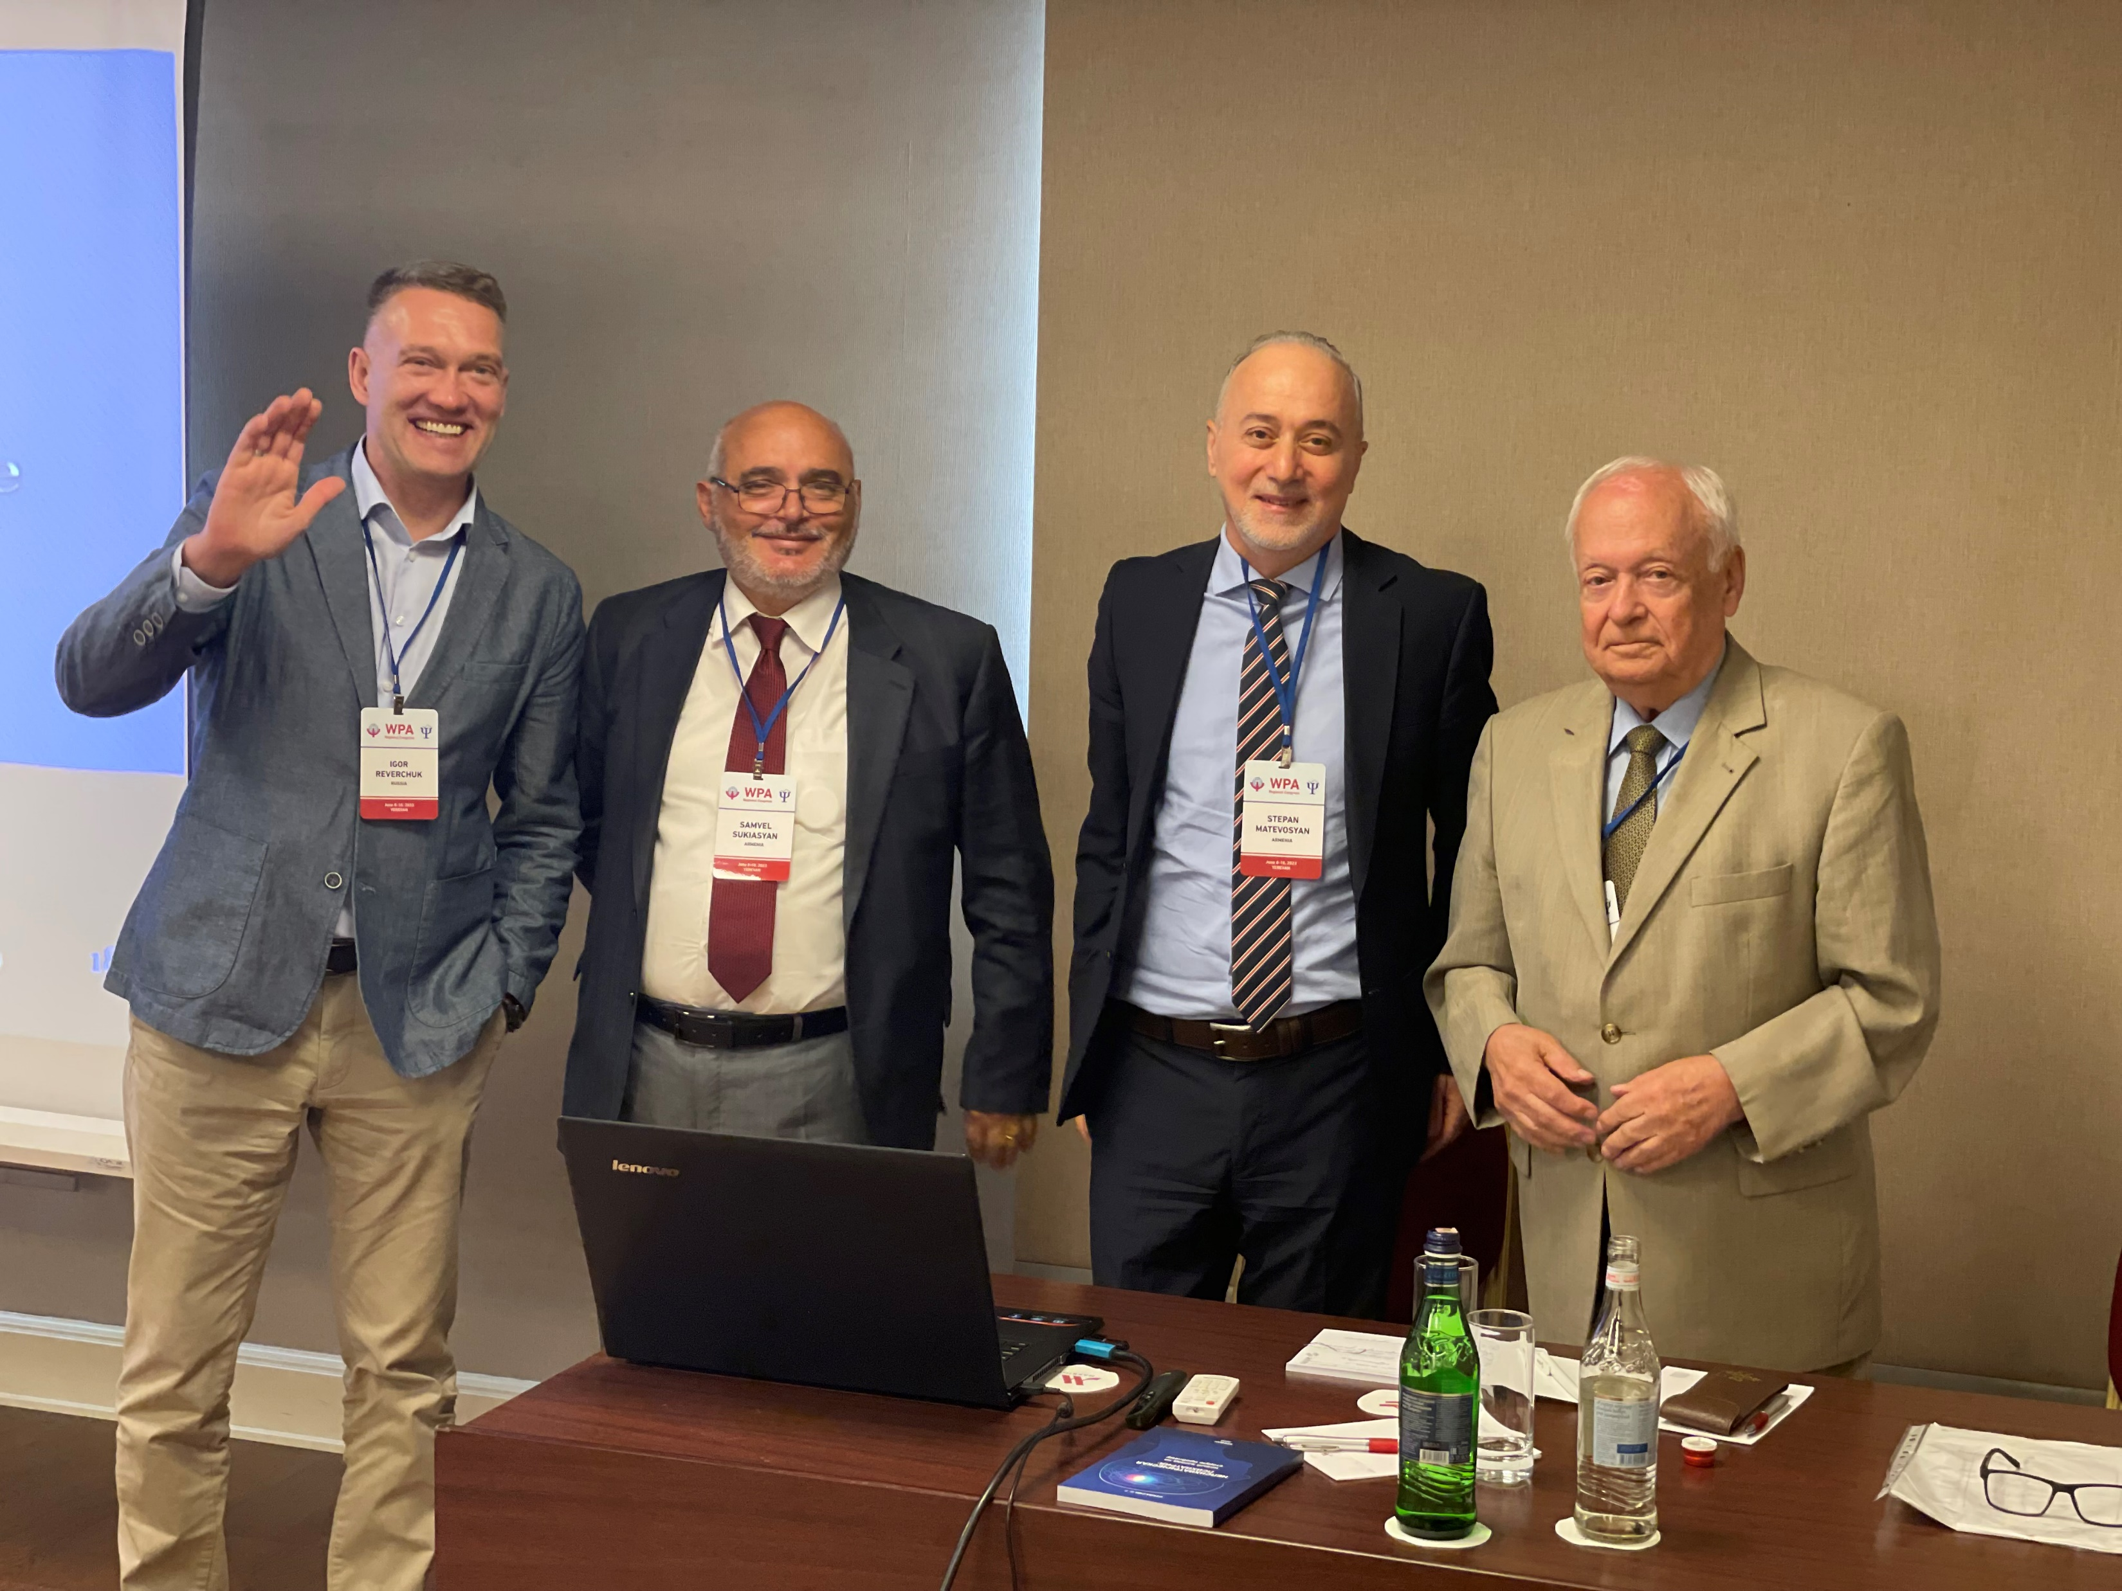
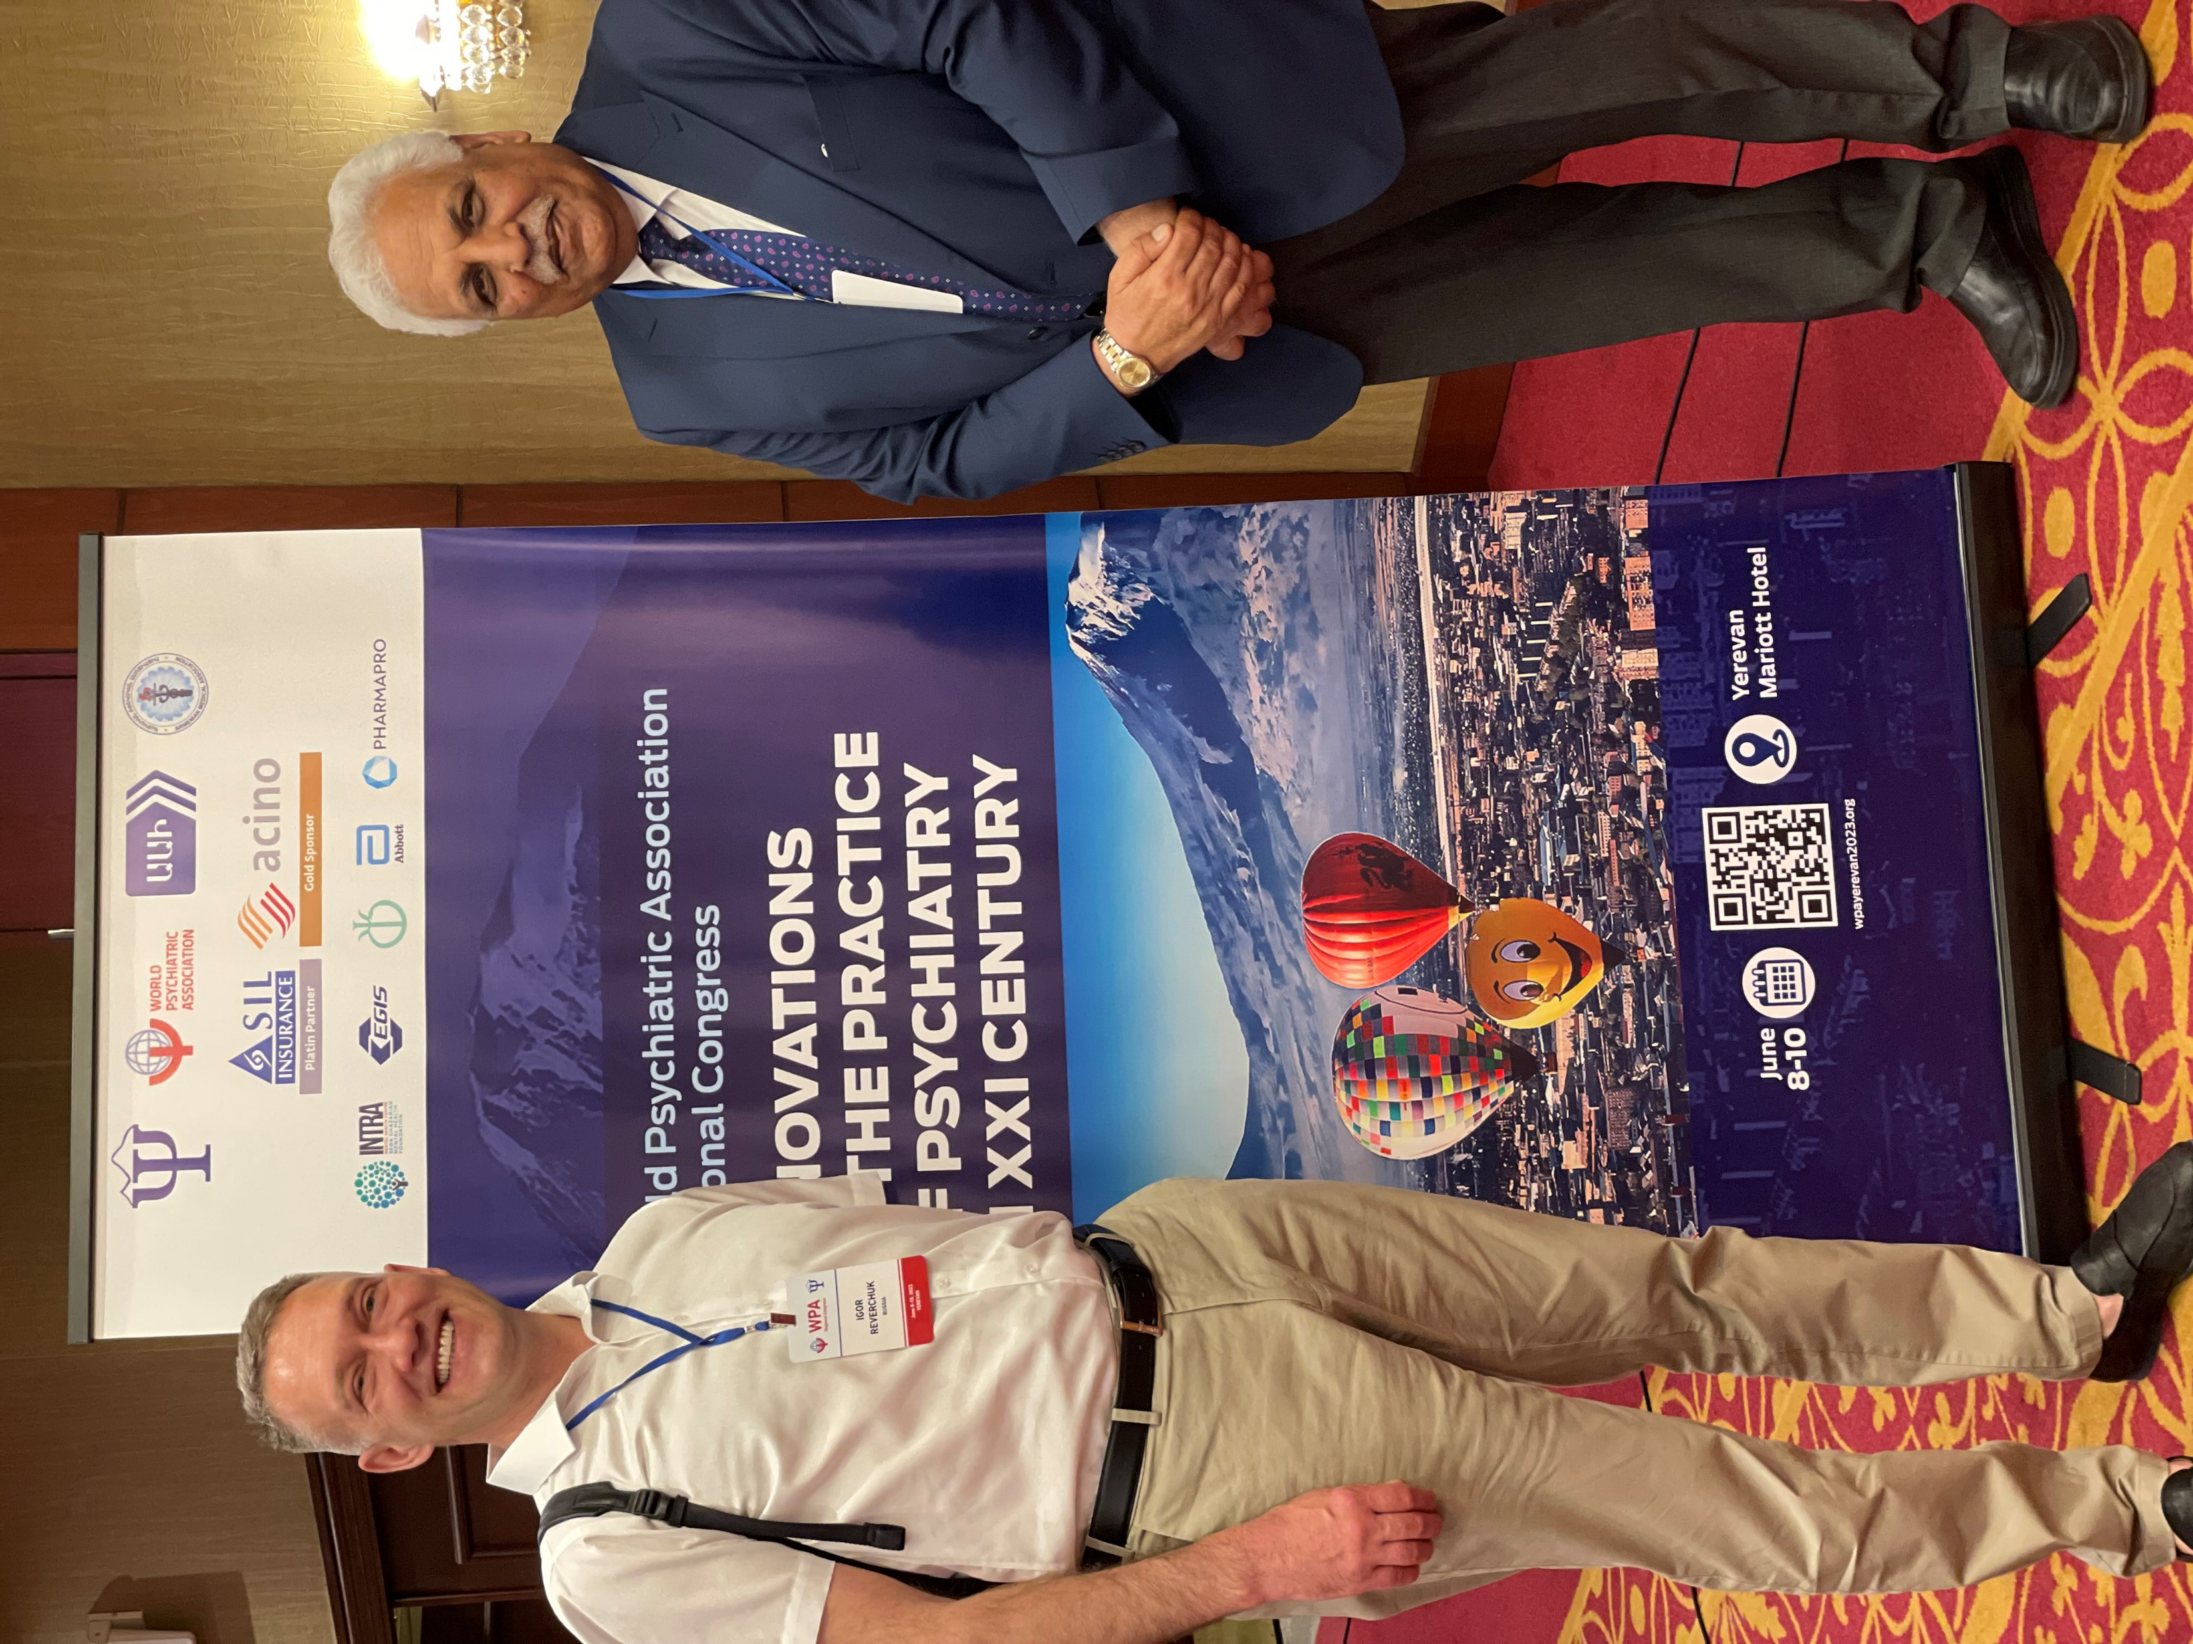
.
ПОГРАНИЧНЫЕ НЕРВНО-ПСИХИЧЕСКИЕ РАССТРОЙСТВА:
от острых реакций на стресс до неврозов, депрессии и ПТСР
Профессор Игорь Васильевич Реверчук
КРАСНОДАР, 2023
Материал подготовлен при поддержке ООО «Эбботт Лэбораториз»
Информация предназначена для медицинских и фармацевтических работников
RUS1288642 (v1.0)

Slide 2
Духовный рост Личностный рост
NORMA | Гармоническая личность Акцентуации характера | Леонгарда - Шмишека | А. Е. Личко
Регистр | Реакции | Состояния | Патологическое развитие
Невротический | Острые на стресс Расстройство адаптации | Неврозы: НЕВРАСТЕНИЯ ИСТЕРИЯ НЕВРОЗ ТРЕВОГИ Неврозоподобные состояния | Невротическое: ДЕПРЕССИЯ ПТСР патохарактерологическое психосоматическое
Психопатический | Декомпенсации: Психогенные Аутохтомные экзацербации | Расстройства личности Психопатоподобные состояния: o Органические o Эндогенные | Психопатическое: o Отщепление o Амальгамирование o Квази-психоз
Психотический | Острые психозы: Психогенные Экзогенно- органические Эндогенные | Хронические психозы: Экзогенно-органические Эндогенные | Психотическое Реверчук И.В. Лекции по психоневрологии, 2019 г
RUS1288642 (v1.0)

Slide 3
Психические расстройства, обусловленные стрессовыми воздействиями
РЕАКЦИИ
Острые реакции на стресс (реакции тревоги) протекающие с:
Моторным возбуждением
Заторможенностью
Вегетативными дисфункциями
СОСТОЯНИЯ
Расстройства адаптации невротического уровня
ПАТОЛОГИЧЕСКИЕ РАЗВИТИЯ
Тревожно-фобическое
Паническое
Тревожно-депрессивное
Дистимическое
Обсессивно-компульсивное
Невротическое
Патохарактерологическое
Психосоматическое
Посттравматическое стрессовое расстройство (ПТСР)
Социальное-стрессовое расстройство
Реверчук И.В., Лекции по психоневрологии, 2019
RUS1288642 (v1.0)

Slide 4
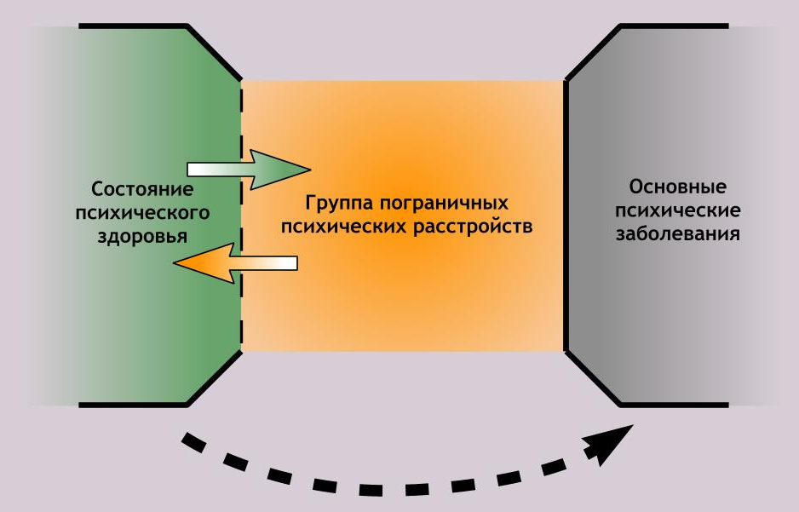
Пограничные психические расстройства
Реверчук И.В., Лекции по психоневрологии, 2019
RUS1288642 (v1.0)

Slide 5
Пограничные психические расстройства
Группа пограничных психических расстройств включает неспецифические психические расстройства непсихотического уровня
В их возникновении и декомпенсации основное место занимают психогенные (стресс-индуцирующие) факторы
- конфликты (внутренние и внешние,
острые и хронические, единичные и комплексные) и фрустрации
Реверчук И.В., Лекции по психоневрологии, 2019
RUS1288642 (v1.0)

Slide 6
К числу основных пограничных расстройств в соответствии с МКБ-10 относятся
Реакции
Реакция на тяжелый стресс и нарушения адаптации (F – 43),
в том числе:
- острая реакция на стресс (F – 43.0);
- расстройство приспособительных реакций (F – 43.2),
включающее:
- кратковременную депрессивную реакцию (F – 43.20),
- пролонгированную депрессивную реакцию (F – 43.21),
- смешанную тревожную и депрессивную реакцию
(F – 43.22),
- реакцию горя, соответствующую культуральному уровню человека не превышающую 6 мес. (относится к числу «физиологических реакций» (Z – 71),
- реакцию с преобладанием нарушения поведения (F – 43.24);
- нозогенные реакции (F – 43.8)
МКБ-10 – Международная классификация болезней 10-го пересмотра. https://mkb-10.com/Дата обращения: 03.09.2023
Реверчук И.В., Лекции по психоневрологии, 2019
RUS1288642 (v1.0)

Slide 7
К числу основных пограничных психических расстройств в соответствии с МКБ-10 относятся:
продолжение
Состояния
Соматоформные расстройства (F – 45.0),
в том числе:
- соматоформная дисфункция вегетативной нервной системы (F – 45.3),
- устойчивое соматоформное болевое расстройство (F – 45.4),
- синдром хронической усталости (DSM-IV-R);
Посттравматическое стрессовое расстройство (F – 43.1);
Социально-стрессовое расстройство (в МКБ-10 не выделяется);
Неврастения (F – 48.0);
Расстройства приема пищи (F - 50.0);
Расстройства сна неорганической природы (F – 51);
Сексуальные расстройства (дисфункции), не обусловленные органическими нарушениями или болезнями (F – 52);
Фобические тревожные расстройства (F – 40),
в том числе:
- агорафобия (F – 40.0),
- социальные фобии (F – 40.1);
МКБ-10 – Международная классификация болезней 10-го пересмотра. https://mkb-10.com/Дата обращения: 03.09.2023
Реверчук И.В., Лекции по психоневрологии, 2019
RUS1288642 (v1.0)

Slide 8
К числу основных пограничных психических расстройств в соответствии с МКБ-10 и DSM – IV – R относятся:
Тревожные расстройства (F – 41),
в том числе:
- паническое расстройство (эпизодическая пароксизмальная тревога) (F – 41.0),
- генерализованное тревожное расстройство (F – 41.1),
- смешанные тревожное и депрессивное расстройство (F – 41.2);
- Обсессивно-компульсивное расстройство (F – 42)
в том числе:
- преимущественно навязчивые мысли или размышления (F – 42.0)
- преимущественно компульсивное действие (F – 42.1)– 60)
МКБ-10 – Международная классификация болезней 10-го пересмотра. https://mkb-10.com/Дата обращения: 03.09.2023
Реверчук И.В., Лекции по психоневрологии, 2019
RUS1288642 (v1.0)

Slide 9
К числу основных пограничных психических расстройств в соответствии с МКБ-10 относятся:
продолжение
Развития
Стойкие изменения личности, не связанные с повреждением или болезнью головного мозга (F – 62);
в том числе:
- Стойкое изменение личности после переживания катастрофы (F – 62.0),
невротическое развитие указанные варианты
патохарактерологическое развитие развития в МКБ – 10 не выделяются
психосоматическое развитие
МКБ-10 – Международная классификация болезней 10-го пересмотра. https://mkb-10.com/Дата обращения: 03.09.2023
Реверчук И.В., Лекции по психоневрологии, 2019
RUS1288642 (v1.0)

Slide 10
Основные факторы формирования пограничных психических расстройств
функциональное физическое состояние
(соматические, возрастные особенности)
психофизические
проявления
невротического
уровня
генетическая
предрасположенность
социальные
факторы
психологические
(личностные) особенности
Реверчук И.В., Лекции по психоневрологии, 2019
RUS1288642 (v1.0)

Slide 11
Круг основных этиологических и патогенетических звеньев, определяющих включение симптоматики невротического уровня
Реверчук И.В., Лекции по психоневрологии, 2019
RUS1288642 (v1.0)

Slide 12
Функциональный барьер психической адаптации (схема)
Реверчук И.В., Лекции по психоневрологии, 2019
RUS1288642 (v1.0)

Slide 13
Группа социально-стрессовых расстройств
Условно болезненные нарушения
Непатологическое кратковременные (психофизиологические) предболезненные невротические проявления с преобладанием астении и вегетативных дисфункций, наблюдаемых в социогенных условиях
Кратковременная реакция на стресс социальных изменений, протекающая с невротическими расстройствами
Кратковременная реакция на другие социально-обусловленные стрессовые ситуации
Расстройства адаптации, в том числе:
депрессивная реакция,
тревожная реакция,
смешанная тревожно-депрессивная реакция
Реверчук И.В., Лекции по психоневрологии, 2019
RUS1288642 (v1.0)

Slide 14
Группа социально-стрессовых расстройств
Выраженные психические расстройства
Острая реакция на стресс
Невротические состояния (неврозы), развившиеся под влиянием социогений, в том числе:
тревожно-фобические расстройства;
социальные фобии;
невротическая депрессия;
смешанное тревожное и депрессивное расстройство
пролонгированные тревожные и депрессивные реакции;
другие расстройства невротического уровня.
Хронизация невротических расстройств и усложнение их синдромальной структуры ведет к:
патохарактерологическому развитию личности;
психосоматическим расстройствам;
алкоголизму, токсикомании, наркомании;
реакциям социального протеста с повышенной агрессивностью и противоправными действиями
Реверчук И.В., Лекции по психоневрологии, 2019
RUS1288642 (v1.0)

Slide 15
Направленность лечебно-реабилитационных мероприятий при
социально-стрессовых расстройствах
15%
1
2
3
25%
60%
1 — медицинская (фармакологическая) помощь;
2 — психотерапия, психологическая помощь;
3 — социальная, реабилитационная помощь;
Реверчук И.В., Лекции по психоневрологии, 2019
RUS1288642 (v1.0)

Slide 16
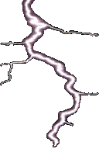
ЭКЗОГЕННО-ФУНКЦИОНАЛЬНЫЕ ЗАБОЛЕВАНИЯ
Реверчук И.В., Лекции по психоневрологии, 2019
RUS1288642 (v1.0)

Slide 17
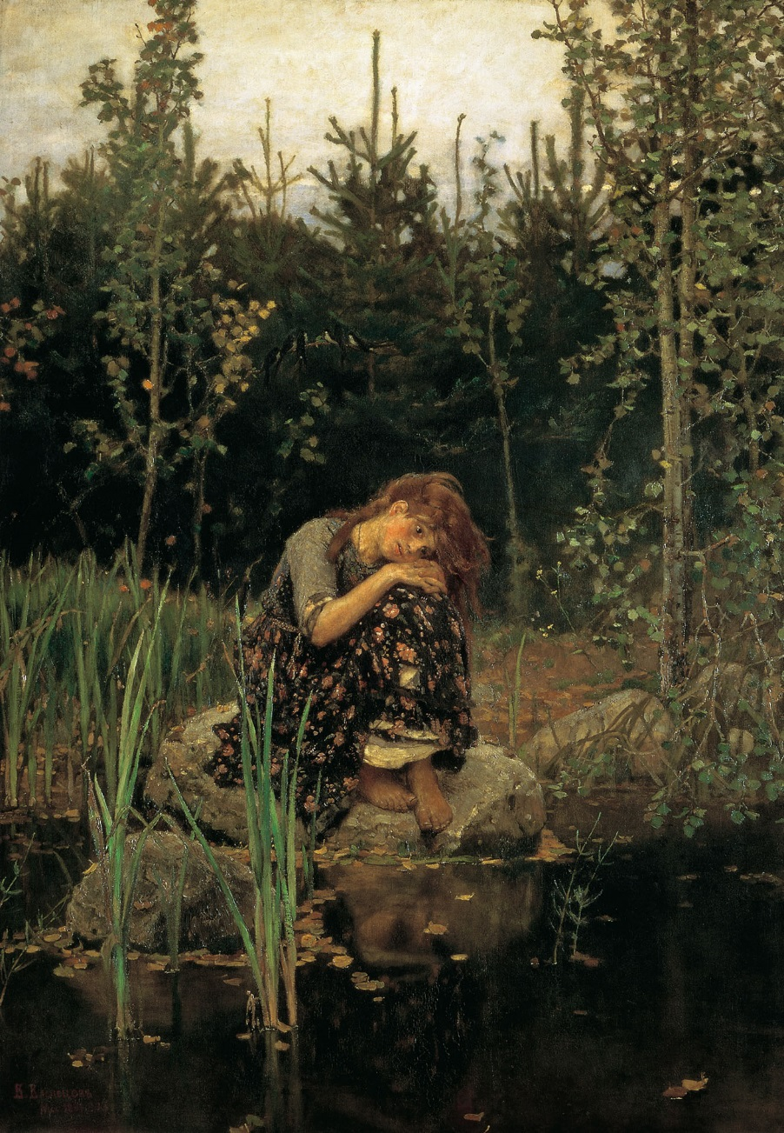
В основе лежит психическая травма (психогенные расстройства)
Пример:
реактивные психозы – вызываются очень сильным душевным переживанием, симптоматика яркая, поведение неправильное, критики нет
Реверчук И.В., Лекции по психоневрологии, 2019
RUS1288642 (v1.0)

Slide 18
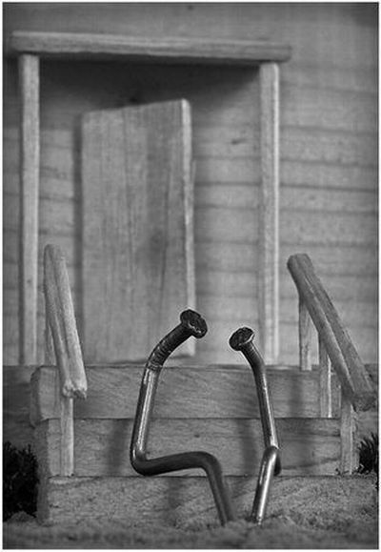
Варианты
Реакции на тяжелый стресс и расстройства адаптации
Посттравматическое стрессовое расстройство
Неврозы
Реактивные психозы
Реверчук И.В., Лекции по психоневрологии, 2019
RUS1288642 (v1.0)

Slide 19
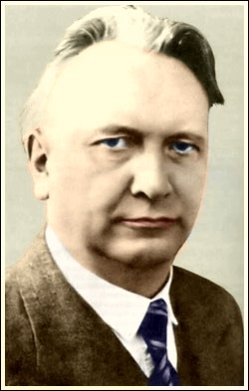
Триада К. Ясперса (1911)
1. Болезнь вызывается психической травмой
2. Переживания больного отражают психическую травму
3. Выздоровление наступает после того, как психическая травма потеряла актуальность
Реверчук И.В., Лекции по психоневрологии, 2019
RUS1288642 (v1.0)

Slide 20
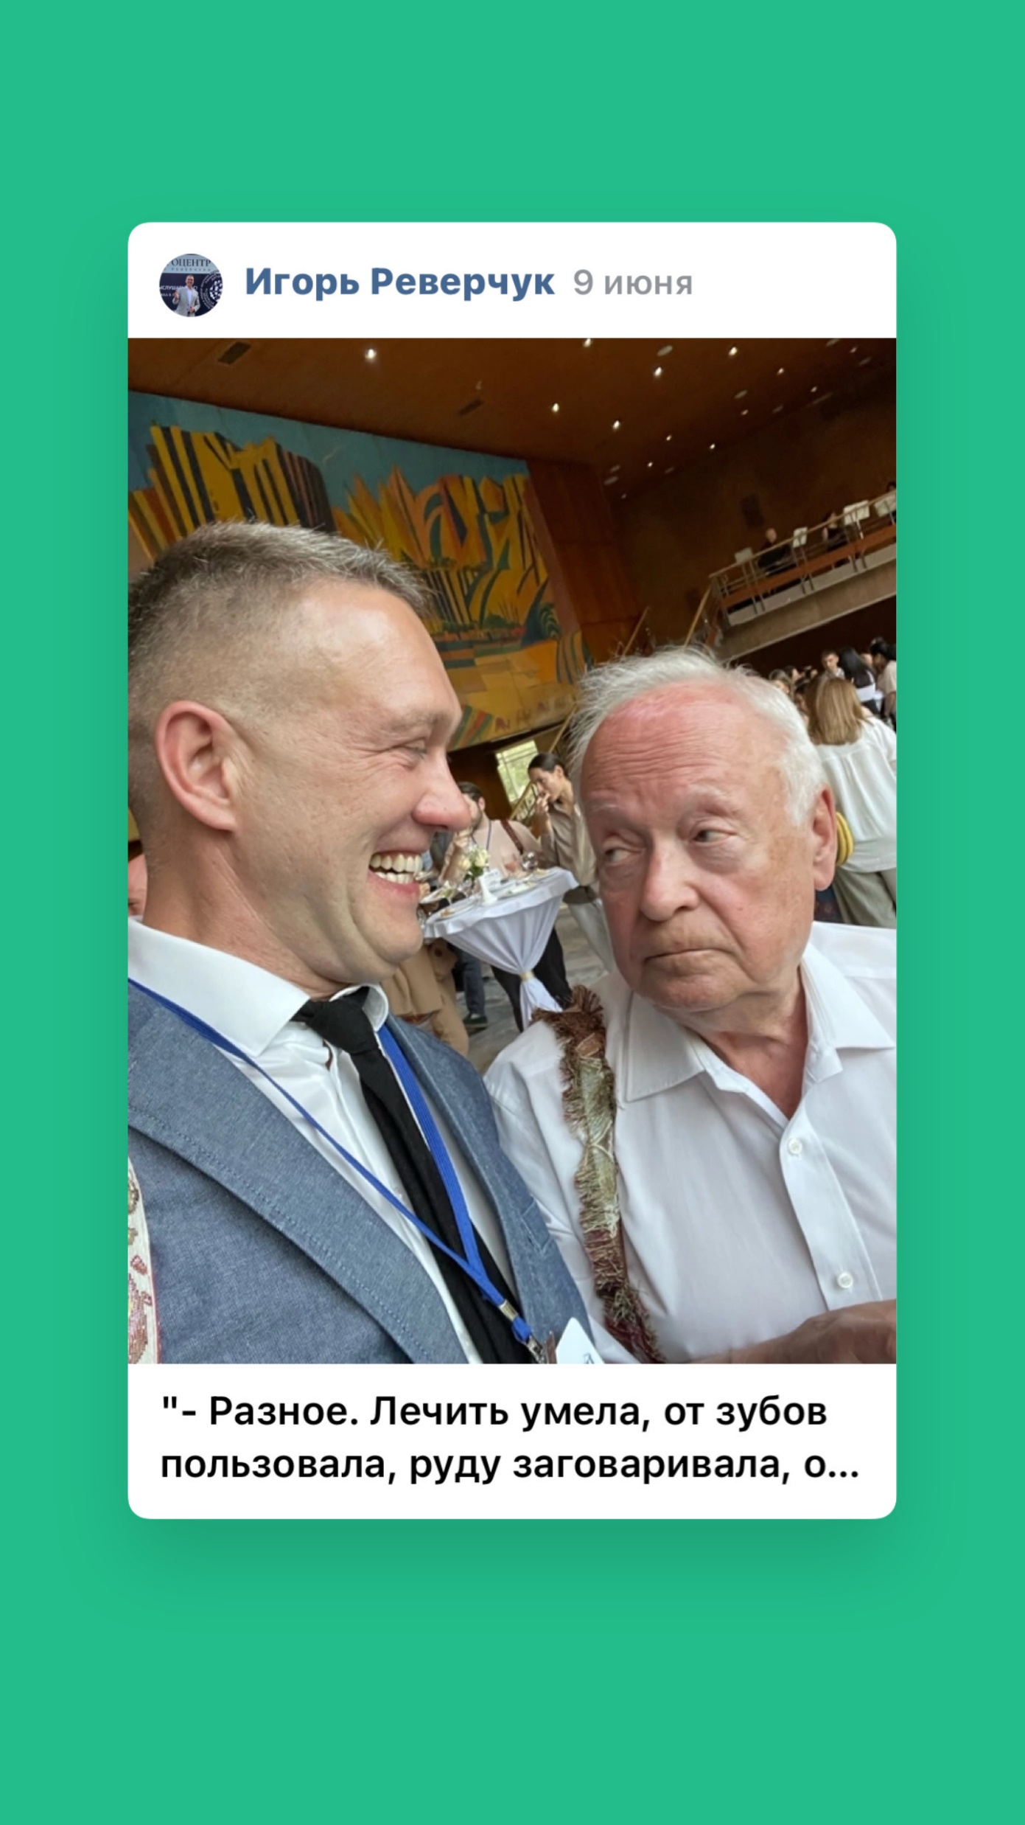
Модель невроза Ю.А.Александровского
существует «единый невроз», его признаки:
1) субдепрессивный тон настроения;
2) астенические симптомы;
3) сомато-вегетативные расстройства брутальны и насыщены;
4) отчетливое ролевое и манипулятивное поведение (истерический компонент);
5) создание концепции болезни (сознание концентрируется на факте плохого самочувствия).
Реверчук И.В., Лекции по психоневрологии, 2019
Fktrcfylhjdcrbq >/F/ Gjuhfybxyst gcb[bxtcrbt hfcnhjqcndf? / Herjdjlcndj lkz dhfxtq/ 5 bplfybt? U”JNFH-vtlbf? 2021
RUS1288642 (v1.0)

Slide 21
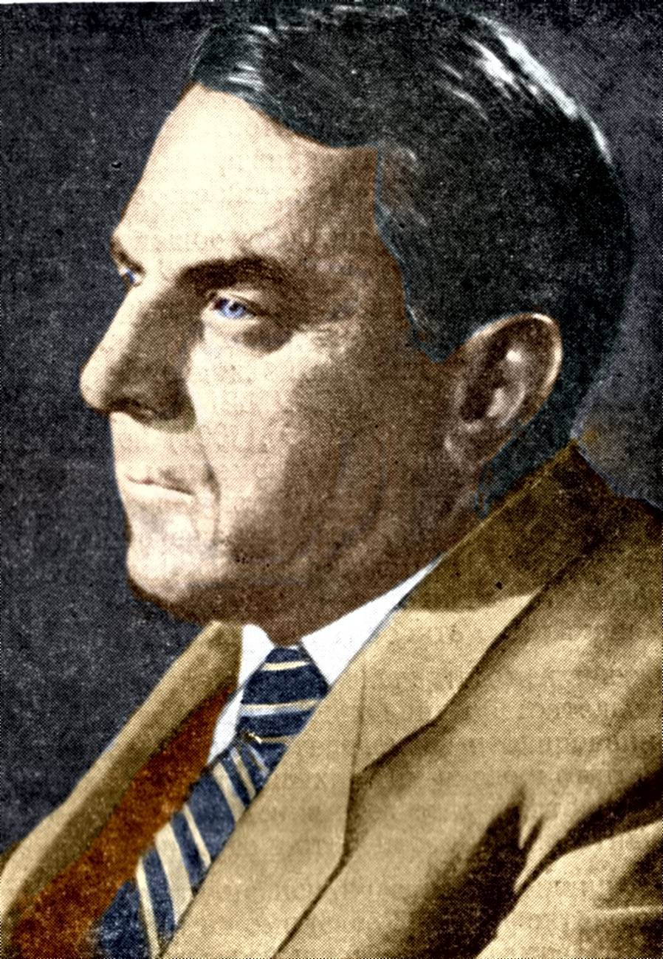
Этапы развития невроза
НЕВРОТИЧЕСКАЯ РЕАКЦИЯ (ДО 6 МЕСЯЦЕВ)
НЕВРОТИЧЕСКОЕ СОСТОЯНИЕ (ДО 2 ЛЕТ)
НЕВРОТИЧЕСКОЕ РАЗВИТИЕ ЛИЧНОСТИ
О.В. Кербиков
Реверчук И.В., Лекции по психоневрологии, 2019
RUS1288642 (v1.0)

Slide 22
ПТСР
Возникают в ситуации, характеризующейся сверхэкстремальным воздействием на психику человека, вызывая травматический стресс и затяжную или отсроченную реакцию на ситуацию.
Особенности ПТСР
ПТСР – одно из возможных психологических последствий переживания травматического стресса
Возникает приблизительно у 1/5 части лиц, переживших травматический стресс (за исключением физической травмы и ранений)
Чем выше интенсивность стрессогенного воздействия, тем меньше влияние личности на реакцию
ПТСР – постравматическое стрессовое расстройство;
Реверчук И.В., Лекции по психоневрологии, 2019
RUS1288642 (v1.0)

Slide 23
ПТСР: распространенность
ПТСР – одно из 5 наиболее распространенных психических расстройств¹
ПТСР – постравматическое стрессовое расстройство;
1. Kessler 1995, 2. Kessler 1999
RUS1288642 (v1.0)

Slide 24
ПТСР: критерии диагностики (1)
А. Наличие ситуации катастрофического характера;
Б. Повторные переживания;
В. Избегания;
Г. Гиперактивность;
Д. Продолжительность расстройства более 1 месяца;
Е. Нарушение адаптации.
ПТСР – постравматическое стрессовое расстройство;
Реверчук И.В., Лекции по психоневрологии, 2019
RUS1288642 (v1.0)

Slide 25
ПТСР: критерии диагностики (2)
А. Наличие ситуации катастрофического характера:
Больной был свидетелем или участником событий, представляющих реальную угрозу смерти, физического вреда или ущерба ему самому или другим;
Реакциям на ситуацию в виде страха, беспомощности или ужаса
ПТСР – постравматическое стрессовое расстройство;
RUS1288642 (v1.0)
Реверчук И.В., Лекции по психоневрологии, 2019

Slide 26
ПТСР: критерии диагностики (3)
B. Избeгaниe:
Избегание мыслей, ощущений или разговоров, связанных с травмой;
Избегание действий, мест, людей, вызывающих воспоминания о травме;
Частичная или полная амнезия травматических событий;
Снижение интереса к ранее значимым видам деятельности;
Чувство отрешенности или отчужденности от окружающих;
Неспособность ориентироваться на длительную жизненную перспективу
ПТСР – постравматическое стрессовое расстройство;
RUS1288642 (v1.0)
Реверчук И.В., Лекции по психоневрологии, 2019

Slide 27
ПТСР: критерии диагностики (4)
B. Гипepaктивноcть:
Наpушения cнa (инсoмнии, пapacoмнии);
Рaздpaжитeльнocть, вcпышки гнeвa;
Pacceяннoe внимaниe;
Cвepxнacтopoжeннocть;
Усиленная реакция на испуг.
ПТСР – постравматическое стрессовое расстройство;
RUS1288642 (v1.0)
Реверчук И.В., Лекции по психоневрологии, 2019

Slide 28
ПТСР
Флэшбэк - внезапные болезненные погружения в прошлое, когда больной вновь и вновь переживает произошедшее так, как будто это случилось только сейчас.
Это состояние близко к синдромам помрачения сознания
Дифференциальная диагностика
Паническое расстройство
Генерализованное тревожное расстройство
Депрессивный эпизод
Расстройства личности (диссоциальное, эмоционально-неустойчивое)
ПТСР – постравматическое стрессовое расстройство;
RUS1288642 (v1.0)
Реверчук И.В., Лекции по психоневрологии, 2019

Slide 29
ПТСР: типология расстройства
травма
острое
хроническое
отсроченное
N недель -
3 месяца
t, время
3 месяца
3 месяца
ПТСР – постравматическое стрессовое расстройство;
RUS1288642 (v1.0)
Реверчук И.В., Лекции по психоневрологии, 2019
Notes:
1. Острое ПТСР продолжается менее трех месяцев;
2. Хроническое ПТСР длится дольше;
3. Отставленное ПТСР диагностируют в том случае, когда его симптомы становятся очевидными спустя шесть и более месяцев от момента травмы.

Slide 30
ПТСР: коморбидность
В исследовании в течение 2 лет принимало участие 5877 респондентов в возрасте 15-24 лет
ПТСР – постравматическое стрессовое расстройство;
RUS1288642 (v1.0)
Kessler, 1995

Slide 31
Направленность лечебно-реабилитационных мероприятий при социально-стрессовых расстройствах
1 (15%)
3 (60%)
2 (25%)
1 – медицинская помощь
2 – психологическая помощь, в том числе психотерапия, медико-психологическая и медико-реабилитационная помощь;
3 – социальная, в том числе реабилитационная помощь.
ПТСР – постравматическое стрессовое расстройство;
RUS1288642 (v1.0)
Реверчук И.В., Лекции по психоневрологии, 2019

Slide 32
ПТСР: принципы терапии
ФАРМАКОТЕРАПИЯ:
Антидепрессанты,
Стабилизаторы настроения,
Анксиолитики
Седативные нейролептики
ПСИХОКОРРЕКЦИЯ:
Позитивное отношение к терапии,
Позитивное отношение к симптомам,
Уменьшение избегания,
Изменения смысла, придаваемого травме.
ПТСР – постравматическое стрессовое расстройство;
Реверчук И.В., Лекции по психоневрологии, 2019
RUS1288642 (v1.0)

Slide 33
Психологические стратегии
Целенаправленное
возвращение
к воспоминаниям
о травмирующем событии
с целью его анализа
и полного осознания
всех обстоятельств травм
Осознание опыта
травматического
события
(интеграция
травмирующей
ситуации
в часть
собственного бытия)
RUS1288642 (v1.0)
Пищелко А. В., Сочивко Д. В. Реадаптация и ресоциализация. Монография. – 2012.

Slide 34
ПСИХОТЕРАПЕВТИЧЕСКИЕ МЕТОДЫ
Когнитивно-поведенческая терапия (выявление автоматических моделей мышления и поиск альтернативных возможностей)
Экспозиционная терапия (воспоминания о травме под контролем)
Метод соматического переживания (сосредоточение внимания на соматических сигналах организма)
Социальные факторы, влияющие на адаптацию при ПТСР
Отсутствие физических последствий травмы
Прочное финансовое положение
Сохранение прежнего социального статуса
Наличие социальной поддержки со стороны общества
Поддержка близких людей
ПТСР – постравматическое стрессовое расстройство;
Тарабрина Н. Психология посттравматического стресса. – Litres, 2015.
RUS1288642 (v1.0)

Slide 35
ПТСР: рекомендуемая длительность терапии после наступления эффекта
*Острое ПТСР: длительность симптомов 1-3 месяца
† Хроническое ПТСР: длительность симптомов ≥ 3 месяцев
В случаях длительной поддерживающей терапии СИОЗС необходимы периодические оценки состояния пациентов.
ПТСР – постравматическое стрессовое расстройство; СИОЗС – селективные ингибиторы обратного захвата серотонина
DSM-IV 2000; Expert Consensus Panels for PTSD 1999
RUS1288642 (v1.0)

Slide 36
Эффективность лечения
Длительность терапии обусловлена хроническим течением заболевания, выраженностью социальной и психологической дезадаптации. Отсутствие печения может приводить к необратимому изменению личности, о чем можно говорить, когда отмеченные ранее личностные изменения наблюдаются более 2-х лет.
Одновременно, в связи с высокой «соматизацией»
ПТСР возможны и органические изменения головного мозга.
ПТСР – постравматическое стрессовое расстройство;
Клинические рекомендации МЗ РФ Посттравматическое стрессовое расстройство. Официальный сайт МЗ РФ: Рубрикатор КР. https://cr.minzdrav.gov.ru/recomend/753_1. Дата обращения: 01.09.2023
RUS1288642 (v1.0)

Slide 37
Хрoничеcкий cтpеcc вызывaeт пoвpeждeния вeнтpoмeдиaльнoй пpeдлoбнoй кopы (Sapolsky R. M. et al., 1990).
Иccлeдoвания пoкaзaли, чтo нaибoлee чacтo выявляeмoй пaтoлoгиeй при ПTCP являeтcя умeньшeниe oбъeма гиппoкaмпa (Bremner, J.D. et al., 1995; Gurvits, T.V. et al. 1996; Stein, M.B. et al., 1997).
Karl A. et al. (2006), Gilbertson M.W. et al. (2002) oтмeчают, что тяжecть cимптoмoв ПTCP зависит oт величины различий ПTCP-oбycлoвлeнных paзмеpoв гиппoкaмпa.
ПТСР – постравматическое стрессовое расстройство;
RUS1288642 (v1.0)

Slide 38
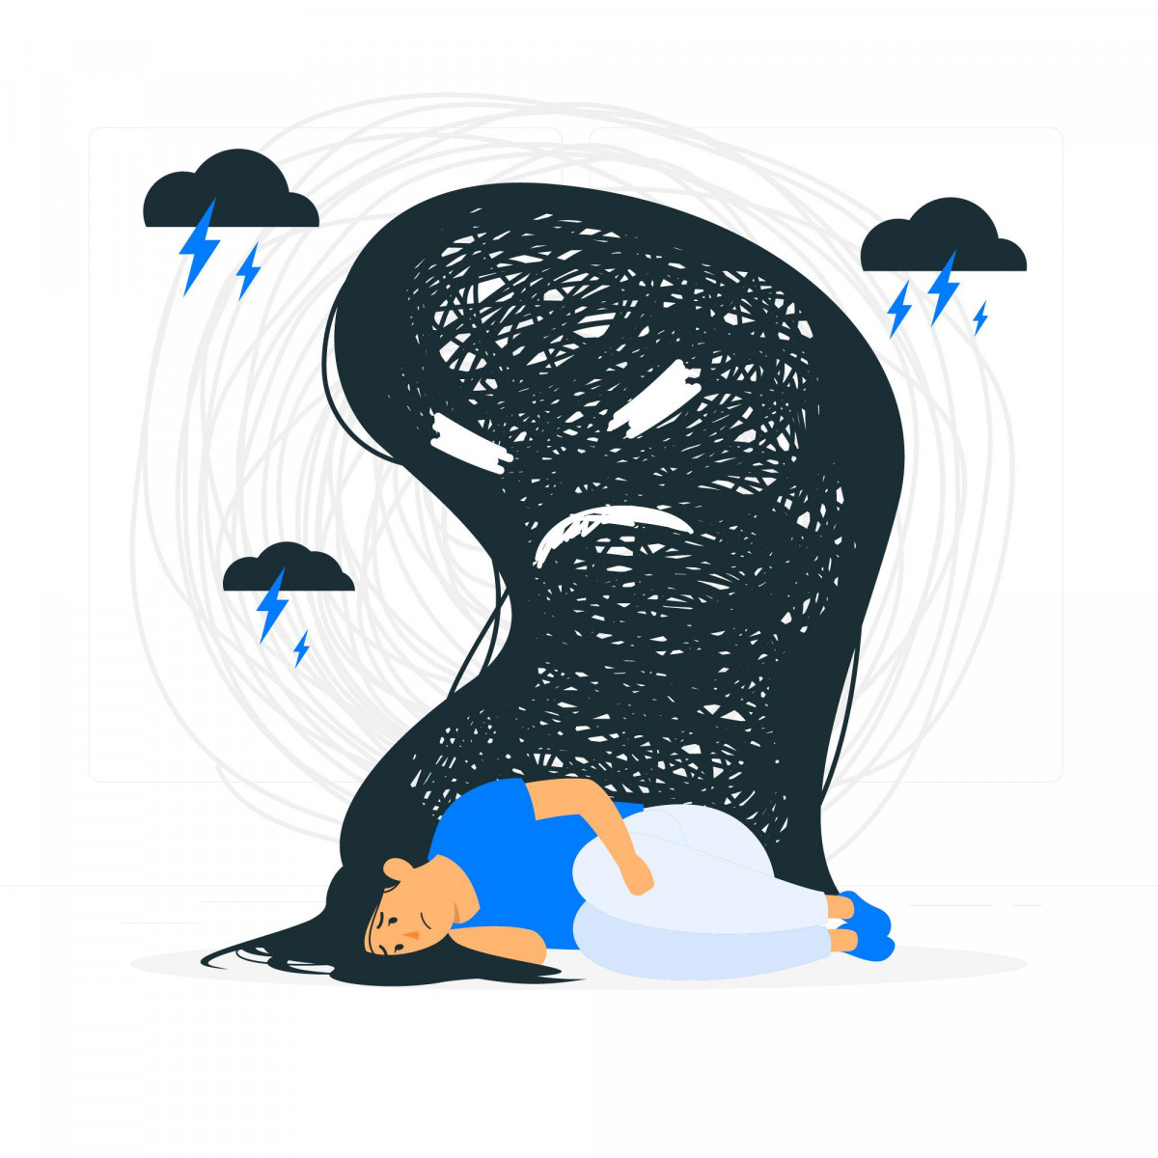
Депрессия
De – приставка для усиления смысла
Pressum (лат.) – угнетать, давить
Термин ввел в обиход Эмиль Крепелин в конце XIX в. Вместо устаревшего понятия «меланхолия»
Реверчук И.В., Лекции по психоневрологии, 2019
Изображение из открытых источников https://yandex.ru/images
RUS1288642 (v1.0)

Slide 39
Депрессия
Болезненно сниженное настроение
обусловленное невозможностью переживания положительных эмоций
Болезненность снижения настроения определяется
или нарушением закона силовых соотношений (причина – реакция)
или (и) эндогенными причинами
Ковалев Ю.В. Атлас по психиатрии: общая психопатология: учебное пособие. – Ижевск: ИГМА, 2019. – C.181
Изображение из открытых источников https://yandex.ru/images
RUS1288642 (v1.0)

Slide 40
О.П.Вертоградова (1926-2012)
Основа депрессии - АНГЕДОНИЯ
1
Депрессия – результат сужения объема эмоционального реагирования,
2
сужения до переживания только отрицательных эмоций
3
Реверчук И.В., Лекции по психоневрологии, 2019
RUS1288642 (v1.0)

Slide 41
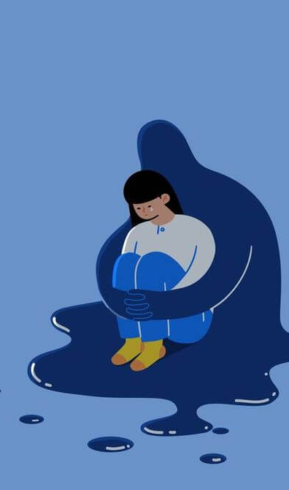
Депрессивный синдром
Крепелиновская триада для депрессии
Депрессивная деперсонализация
Соматовегетативные сдвиги
Эндокринные сдвиги
Реверчук И.В., Лекции по психоневрологии, 2019
Изображение из открытых источников https://yandex.ru/images
RUS1288642 (v1.0)

Slide 42
“Крепелиновская триада”
Понижение настроения – гипотимия
- обычно ТОСКА
- реже ТОСКА и ТРЕВОГА, но тоска - первична
Реверчук И.В., Лекции по психоневрологии, 2019
Изображение из открытых источников https://yandex.ru/images
RUS1288642 (v1.0)

Slide 43
“Крепелиновская триада”
Заторможенность ассоциативной деятельности – брадифрения
- в т.ч. ухудшение памяти – гипомнезия
- всегда имеет место изменение содержания мышления
Реверчук И.В., Лекции по психоневрологии, 2019
Изображение из открытых источников https://yandex.ru/images
RUS1288642 (v1.0)

Slide 44
Изменение содержания мышления
Идеи самообвинения (виновности) – первичное чувство вины
Идеи самоуничижения (малоценности)
Ипохондрические идеи (при тревожной депрессии)
Реверчук И.В., Лекции по психоневрологии, 2019
Изображение из открытых источников https://yandex.ru/images
RUS1288642 (v1.0)

Slide 45
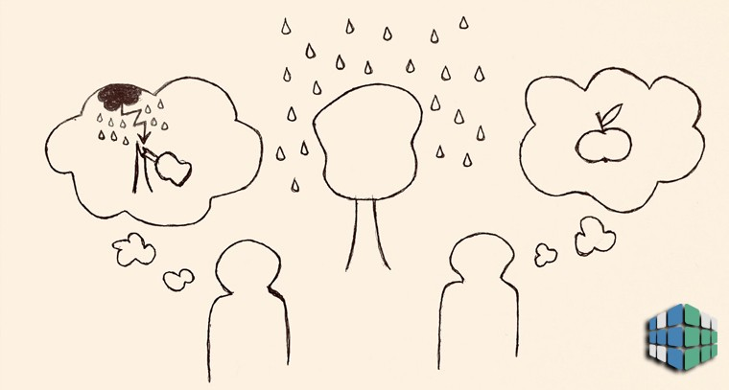
Изменение содержания мышления
РЕТРОГРАДНОЕ течение мыслей
- при доминировании тоски
АНТЕРОГРАДНОЕ течение мыслей
- при выраженной тревоге
Реверчук И.В., Лекции по психоневрологии, 2019
Изображение из открытых источников https://yandex.ru/images
RUS1288642 (v1.0)

Slide 46
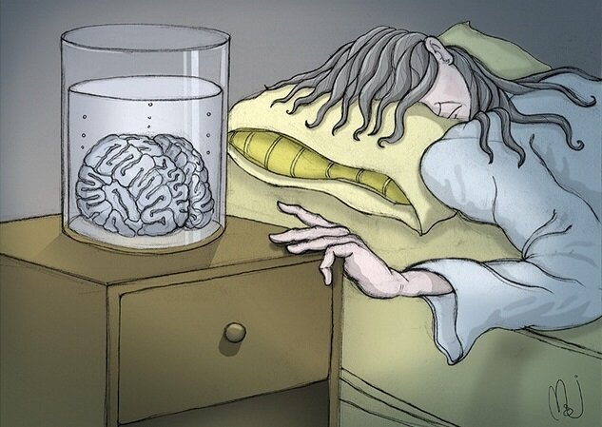
Крепелиновская триада
Понижение волевой активности (гипобулия)
одна из причин - отсутствие вознаграждения за деятельность
- исчезновение целей, планов
- торможение психической деятельности, в том числе и воли
Реверчук И.В., Лекции по психоневрологии, 2019
Изображение из открытых источников https://yandex.ru/images
RUS1288642 (v1.0)

Slide 47
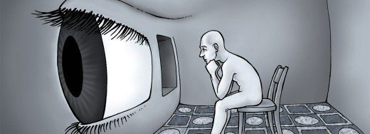
Депрессивная деперсонализация-дереализация
Деперсонализация – переживание чувства утраты жизни (психической, физической)
Дереализация – переживание чувства утраты жизни в окружающем мире (люди, природа)
Реверчук И.В., Лекции по психоневрологии, 2019
Изображение из открытых источников https://yandex.ru/images
RUS1288642 (v1.0)

Slide 48
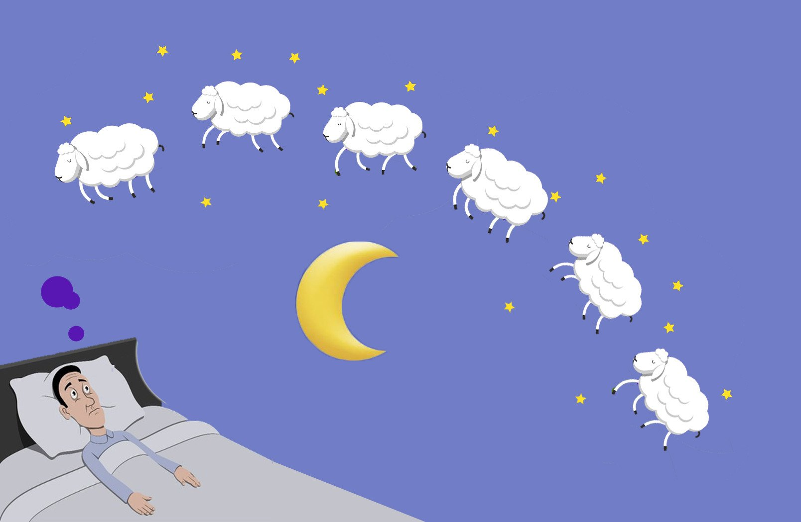
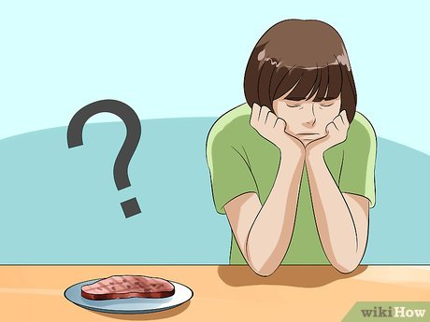
Соматовегетативные сдвиги
Нарушения сна
- поверхностный сон с ранними утренними пробуждениями
Нарушения аппетита с потерей веса
Симпатикотония
Реверчук И.В., Лекции по психоневрологии, 2019
Изображения из открытых источников https://yandex.ru/images
RUS1288642 (v1.0)

Slide 49
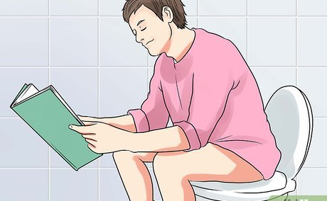
Симпатикотония
Триада Протопопова
- тахикардия
- мидриаз
- запоры
Тенденция к гипертонии
Понижение секреции желез внешней секреции (нет слез, сухость во рту, ахилия)
Реверчук И.В., Лекции по психоневрологии, 2019
Изображения из открытых источников https://yandex.ru/images
RUS1288642 (v1.0)

Slide 50
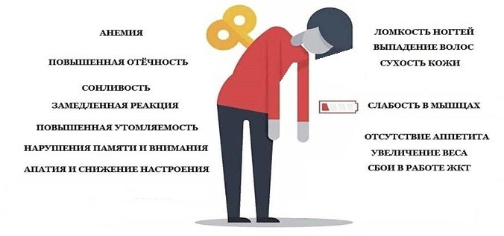
Эндокринные сдвиги
Гиперкортицизм
- дексаметазоновый тест
Гипотиреоз
- миксематозный мнешний вид
- психическая заторможенность
Гипергликемия (с-м Бирюковича)
Гипогонадизм
Реверчук И.В., Лекции по психоневрологии, 2019
Изображение из открытых источников https://yandex.ru/images
RUS1288642 (v1.0)

Slide 51
Маскированная депрессия
Термин П. Кильгольца (1973)
Синоним – ларвированная (лат. Larva – маска)
= осложненная дистимия
Собственно депрессивное ядро замаскировано
- неприятными телесными ощущениями (соматические маски)
Реверчук И.В., Лекции по психоневрологии, 2019\
Изображение из открытых источников https://yandex.ru/images
RUS1288642 (v1.0)

Slide 52
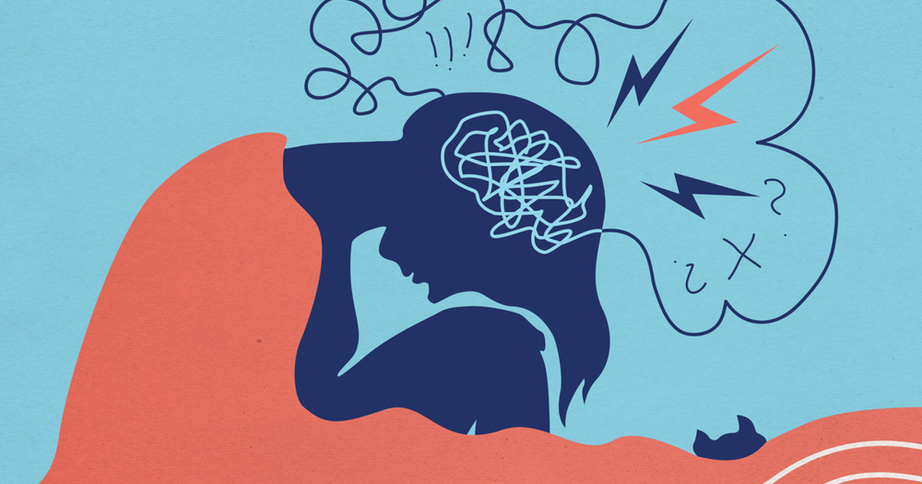
Структура маски
1. Гиперэстезические ощущения
2. Актуализация подпороговых болевых ощущений
3. Собственно депрессивные боли (Ю. Л. Нуллер, И. Н. Михаленко)
4. Сенестоалгии (соматизация тревоги; соматизация тоски)
5. Психалгии
Реверчук И.В., Лекции по психоневрологии, 2019
Изображение из открытых источников https://yandex.ru/images
RUS1288642 (v1.0)

Slide 53
Классическая депрессия
Настроение
- тоска с витальным компонентом
Мышление
- идеаторное торможение
- сверхценные идеи самообвинения, самоуничижения
Воля
- моторное торможение, аспонтанность
Реверчук И.В., Лекции по психоневрологии, 2019
Изображение из открытых источников https://yandex.ru/images
RUS1288642 (v1.0)

Slide 54
Анестетическая депрессия
Настроение
- тоска сменяется «чувством потери чувства»
Мышление
- бредовые идеи самообвинения, самоуничижения
Воля
- субступор
Возможны меланхолические раптусы
Расширенные суициды
Реверчук И.В., Лекции по психоневрологии, 2019
Изображение из открытых источников https://yandex.ru/images
RUS1288642 (v1.0)

Slide 55
Анестетическая депрессия
Деперсонализация-дереализация
- аутопсихическая – исчезновение и отрицательных эмоций с появлением экзистенциальных переживаний в виде anestesia doloroza psychica
- соматопсихическая – нет чувства боли, телесных функций
- аллопсихическая – мир «неживой»
Реверчук И.В., Лекции по психоневрологии, 2019
Изображение из открытых источников https://yandex.ru/images
RUS1288642 (v1.0)

Slide 56
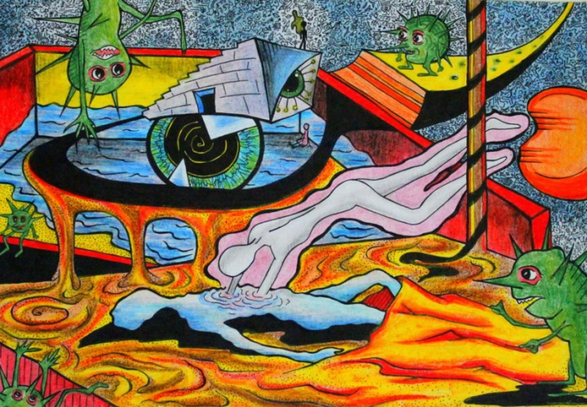
Бредовая депрессия
= депрессия с бредом Котара (Юлиус Котар (1840-1889)
= меланхолическая парафрения = нигилистический бред = бред отрицания
Результат дальнейшего развития депрессивной деперсонализации
«Тела нет, мир исчез, душа будет мучаться вечно»
Близко с сновидному состоянию
Реверчук И.В., Лекции по психоневрологии, 2019
Изображение из открытых источников https://yandex.ru/images
RUS1288642 (v1.0)

Slide 57
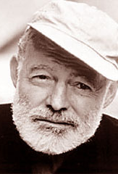
Выход в ремиссию при депрессии
Идет в обратном порядке
Определенное время сохраняется симптом «несостоятельности» Н.Петриловича (1924-1970)
Реверчук И.В., Лекции по психоневрологии, 2019
Изображение из открытых источников https://yandex.ru/images
RUS1288642 (v1.0)

Slide 58
Флувоксамин успешно применяется у пожилых пациентов²
Клинические мишени флувоксамина – депрессивные расстройства в сочетании с тревожно-астеническим, астено-депрессивным синдромом
Анксиолитический
эффект⁵
Терапия тревожных состояний
Седативный
Эффект^{3,6}
Устранение нарушений засыпания, пробуждения, ночного пробуждения
Антидепрессивный¹
Терапия дистимии и соматизированной депрессии¹
Соматовегетативный⁴
Устранение соматических проявлений тревоги и депрессии
1. Инструкция по медицинскому применению препарата Феварин®, таблетки, покрытые пленочной оболочкой 50 мг, 100 мг номер РУ П N013262/01.2. Цыбина М.И. Опыт клинического применения амитриптилина, флувоксамина и тианептина в терапии депрессивных расстройств* (печатается с сокращениями). Психиатрия и психофармакотерапия Том 2/N 6/2000, с. 187-190. 3. Nishimura T, Ishima T, Iyo M, Hashimoto K. Potentiation of Nerve Growth Factor-Induced Neurite Outgrowth by Fluvoxamine: Role of Sigma-1 Receptors, IP3 Receptors and Cellular Signaling Pathways. PLoS ONE. 2008; 3(7): e2558. Published online 2008 July 4. Bobrov A, Krasnoslobodtseva L, Mutnykh E. Effects of Fluvoxamine on Cognitive Function in Outpatients with Depression in Remission: Results of an Open-Label Pilot Study. J Psychiatry. 2017; 20(5). doi:10.4172/2378-5756.1000417.. 5. Laws D, Ashford JJ, Anstee JA A multicentre double-blind comparative trial of fluvoxamine versus lorazepam in mixed anxiety and depression treated in general practice. Acta Psychiatr Scand 1990;81:185–9 6. Hao et al. The Effect Of Fluvoxamine On Sleep Architecture of Depressed Patients With Insomnia: An 8-Week, Open-Label, Baseline-Controlled Study. Nature and Science of Sleep 2019:11 291–300.
RUS1288642 (v1.0)

Slide 59
Алгоритм терапии
депрессивных синдромов «астенического полюса»
ПСИХОТЕРАПИЯ:
Гипносуггестивная
Бихевиоральная
Нейромодуляторы
ноотропы
Флувоксамин 100 мг
6 мес
Эсциталопрам 10-20 мг
6 мес
Бензодиазепиновый «мостик»?
БОС-ЭГ
Электронейро
регуляция ЦНС
Малые дозы нейролептиков
Социотерапия
Семейная терапия
Реверчук И.В., Лекции по психоневрологии, 2019
RUS1288642 (v1.0)

Slide 60
Флувоксамин – «тройной» эффект
Влияние на обмен серотонина²
Влияние на обмен мелатонина³
Влияние на
σ -1 рецепторы^{1,2}
ФЛУВОКСАМИН
ФЛУВОКСАМИН
Высокая эффективность
в терапии депрессий различного генеза
и степени тяжести⁶
Нормализация
ночного сна⁶
Улучшение когнитивной функции при депрессии^{4,5}
FEV RU
Narita N, Hashimoto K, Tomitaka S, Minabe Y. Interactions of selective serotonin reuptake inhibitors with subtypes of sigma receptors in rat brain. Eur J Pharmacology 1996; 307 (1): 117–9
Инструкция по медицинскому применению препарата Феварин®, таблетки, покрытые пленочной оболочкой 50 мг, 100 мг номер РУ П N013262/01Hartter S, Wang X, Weigmann H, et al. Differential effects of fluvoxamine and other antidepressants on the biotransformation of melatonin. J Clin Psychopharmacology. 2001;21:167-174.
Mandelli L. et al.Improvement of cognitive functioning in mood disorder patients with depressive symptomatic recovery during treatment: an exploratory analysis.Psychiatry Clin Neurosci. 2006 Oct;60(5):598-604
Hindmarch I, Hashimoto K. Cognition and depression: the effects of fluvoxamine, a sigma-1 receptor agonist, reconsidered. Hum Psychopharmacol. 2010 Apr; 25(3):193-200. 6.Цыбина 5. М.И. Опыт клинического применения амитриптилина, флувоксамина и тианептина в терапии депрессивных расстройств* (печатается с сокращениями) Психиатрия и
психофармакотерапия Том 2/N 6/2000, с 187-190
6. Незнамов Г. Г., Сюняков С. А., Телешева Е. С. Журнал неврологии и психиатрии им. С. С. Корсакова, 2001, 8; 19-24 [48]
RUS1288642 (v1.0)

Slide 61
Ингибирование обратного захвата серотонина
сертралин 0.19
пароксетин 0.29 кломипрамин 1.5 циталопрам 1.8
Высокое
все селективные ингибиторы обратного захвата серотонина являются сильнодействующими ингибиторами
флувоксамин 3.8
флуоксетин
6.8
имипрамин 35
амитриптилин 39 дезипрамин 200
Низкое
Shank RP et al. McN-5652: a highly potent inhibitor of serotonin uptake. J Pharmacol Exp Ther 1988;247:1032-1038.
величины IC₅₀ (nM)²
RUS1288642 (v1.0)

Slide 62
Взаимосвязи между расстройствами сна и депрессией
Среди пациентов с инсомнией:
Симптомы депрессии (40 – 50%)
Клинически выраженная
депрессия:
(10 – 25%)
Инсомния связана с 4 – 8 кратным повышением риска манифестации депрессии
Среди пациентов с
депрессией:
Симптомы инсомнии
(80%)
R. Emsley Влияние расстройств сна на течение депрессии (расширенный реферат) // Психиатрия и психофармакотерапия. Том 09/N 4/2007. С. 71-74.
RUS1288642 (v1.0)

Slide 63
Флувоксамин улучшает сон у пациентов с депрессией уже на первой неделе терапии¹
200
Флувоксамин Группа
Уровень мелатонина (пг/мл)
150
* контроля
*
p<0.05
100
50
0
0
1
2
Недели
Флувоксамин влияет на биотрансформацию СОБСТВЕННОГО мелатонина
Изменения уровня мелатонина в 6:00. В группе пациентов, принимавших флувоксамин, уровень мелатонина в крови повышался с первой недели терапии. В контрольной группе уровень мелатонина не изменился после 2 недель терапии по сравнению с началом лечения.
*p<0.05
1. Eiko Sunami et al. A Preliminary Study of Fluvoxamine Maleate on Depressive State and Serum Melatonin Levels in Patients after Cerebral Infarction J Intern Med 2012; 51: 1187-1193
RUS1288642 (v1.0)

Slide 64
Флувоксамин стимулирует NGF-индуцированный рост аксонов, повышая адаптивную нейропластичность¹
NGF (фактор роста нервов)
NGF (фактор роста нервов) + флувоксамин
1. Nishimura T, Ishima T, Iyo M, Hashimoto K. Potentiation of Nerve Growth Factor-Induced Neurite Outgrowth by Fluvoxamine: Role of Sigma-1 Receptors, IP₃ Receptors and Cellular Signaling Pathways. PLoS ONE. 2008; 3(7): e2558. Published online 2008 July 2.
RUS1288642 (v1.0)

Slide 65
Флувоксамин – положительное влияние на когнитивные функции у пациентов с депрессией¹
Вербальный IQ
Невербальный IQ
100
98,0±14,8
100
94,3±13,4
Показатель IQ
95
Показатель IQ
95
90
87,5±14,6
90
83,9±14,4
85
85
80
80
Контрольная группа
Ответившие на лечение флувоксамином
1. Mandelli L. et al. Improvement of cognitive functioning in mood disorder patients with depressive symptomatic recovery during treatment: an exploratory analysis. Psychiatry Clin Neurosci. 2006 Oct;60(5):598-604
RUS1288642 (v1.0)

Slide 66
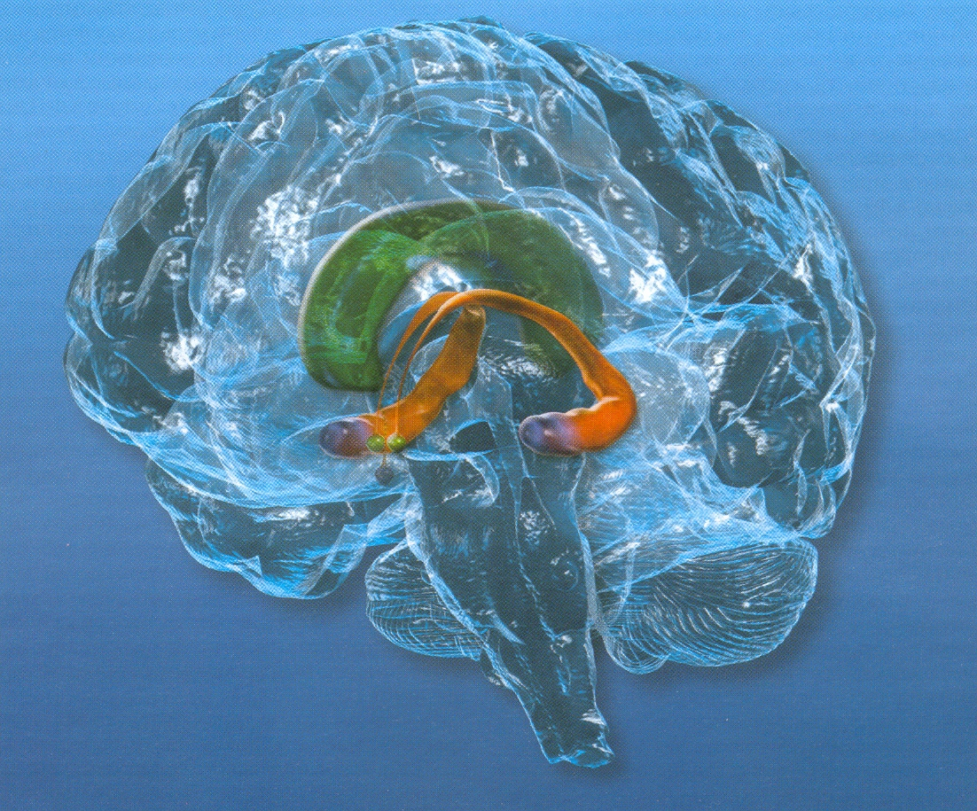
«ТРИ ОРУДИЯ ЕСТЬ У ВРАЧА: СЛОВО, ТРАВА И НОЖ»
АБУ АЛИ ИБН СИНА
САЙТ: REVERCHUK.COM
RUS1288642 (v1.0)

Slide 67
АНО ДПО «БИОИНСТИТУТ ОХРАНЫ СОМАТОПСИХИЧЕСКОГО ЗДОРОВЬЯ»
BIO-UNIVERS.COM REVERCHUK.COM
ДИСТАНЦИОННОЕ КАЧЕСТВЕННОЕ ОБРАЗОВАНИЕ ВРАЧЕЙ И ПСИХОЛОГОВ
67
RUS1288642 (v1.0)

